Slide 1
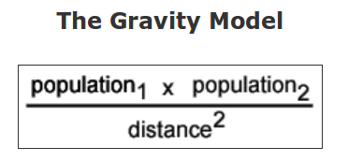
A Gravity Model for Epidemiological Coupling and Dynamics
Gravity model:
Gravity models are used in various social sciences to predict and describe certain behaviors (immigration/ emigration)that mimic gravitational interaction as described in Isaac Newton's law of gravity. Generally, the social science models contain some elements of mass and distance.

Slide 2
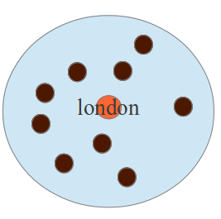
Gravity Model in epidemiological science
Grenfell2001: considère le modèle de rougeole à England et Wales comme un modèle de gravité.
+) utilise l'ensemble de données spatio-temporelles exhaustives à England et Wales pour voir le relation entre London et des autres villes ou la vague de propagation de maladie à partir du core London à autre villes à traver la distance et le nombre de population.
+) the wavelet approach based on a wavalet function, which can explore local variation in frequency.
Résultats :
1) Le taille de population a un rôle important, plus petites centres retardent plus que plus grandes centres.
2) La synchronie diminue selon la distance

Slide 3
Gravity Model in epidemiological science
Xia2004 :
Goals :
estimate the parameters of the model from data.
Investigate whether the model that can provide a quantitative picture of how measles metapopualtion operates.
How epidemiological coupling scales with the respective sizes of “donor” and “recipient” populations.

Slide 4

Gravity Model in epidemiological science
Spatial coupling:
determines the invasion speed of a pathogen across the geographic range of susceptible hosts.
is the critical parameter determining phase coherence and spatial synchrony and thereby meta-popualtion persistence of host pathogen system.
Modèle basé sur :
le modèle de couplage de gravité.
Le modèle TSIR pour les dynamiques locales.
Créer un modèle en métapopulation pour répondre toutes les questions ci-dessus.
  Le modèle de gravié pour la transmission spatiale :
    θ : force de couplage spatiale
    la force d'infection exercée :

Slide 5
Gravity Model in epidemiological science
Méthodes proposées : explorer deux problèmes principaux,
l'angle de phase relatif en utilisant l’analyse de la phase d'ondelette.
la synchronie épidémique comme la corrélation entre les széries de temps.

Slide 6
Modèle de gravité SEIR
Giang proposer :
+) Taille de population
+) position géographique
- Selon une distribution d'agrégation donnée : Poisson, négative binominal (je ne comprends pas bien)

